Slide 1
C H A P T E R
1
嵌入式系统概述

Slide 2

主要内容
1
嵌入式系统简介
2
嵌入式系统工程师
3
嵌入式系统的典型应用

Slide 3
嵌入式系统简介
计算机系统的三大领域
服务器市场
功能强
利润最大的市场
可用性强
可扩展性
桌面市场
最广阔的市场
嵌入式市场
潜力最大的市场

Slide 4
嵌入式系统简介
一般定义
以应用为中心、以计算机技术为基础，软硬件可裁剪,应用系统对功能、可靠性、成本、体积、功耗和应用环境有特殊要求的专用计算机系统。是将应用程序、操作系统和计算机硬件集成在一起的系统（技术角度）
嵌入式系统是设计完成复杂功能的硬件和软件，并使其紧密耦合在一起的计算机系统。（系统角度）
术语嵌入式反映了这些系统通常是更大系统（被称之为嵌入的系统）的一个完整子系统。嵌入式的系统可以包含多个嵌入式系统。
广义定义
任何一个非计算机的计算系统
Notes:
嵌入式系统是将先进的计算机技术、半导体技术和电子技术和各个行业的具体应用相结合后的产物，这一点就决定了它必然是一个技术密集、资金密集、高度分散、不断创新的知识集成系统。
嵌入在电子设备内部的计算系统
任何包含一个或多个专用的计算机、微处理器或微控制器的电子设备
能执行特定功能的计算机硬件和软件的结合体
软件巨头微软在2002年将嵌入式系统定义为完成某一特定功能、或是使用某一特定嵌入式应用软件的计算机或计算装置。
广义定义:任何一个非计算机的计算系统

Slide 5
嵌入式系统简介
IEEE定义
嵌入式系统是“用于控制、监视或者辅助操作的机器、设备或装置”；
微机学会定义
嵌入式系统是以嵌入式应用为目的的计算机系统。可分为系统级、板级、片级
IEEE电气和电子工程师协会
Notes:
实时多任务
存储区保护
可扩展的处理器结构
功耗低

Slide 6
嵌入式系统简介
广义上讲，凡是带有微处理器的专用软硬件系统都可称为嵌入式系统。如各类单片机和DSP系统。这些系统在完成较为单一的专业功能时具有简洁高效的特点。但由于他们没有操作系统，管理系统硬件核软件的能力有限，在实现复杂多任务功能时，往往困难重重，甚至无法实现。
从狭义上讲，我们更加强调那些使用嵌入式微处理器构成独立系统，具有自己操作系统，具有特定功能，用于特定场合的嵌入式系统。本课程中的嵌入式系统是指狭义上的嵌入式系统。

Slide 7
嵌入式系统简介
特点
功耗限制
嵌入式系统中，尤其是在用电池供电的嵌入式系统中，这是一个主要考虑的因素。大耗电量直接影响到硬件费用，并影响电源寿命以及带来散热问题。
低成本
包含硬件成本和软件成本。硬件成本主要决定于所使用的微处理器、所需的内存及相应的外围芯片；软件成本通常难于预测，但一个好的设计方法有利于降低软件成本。
多速率
系统同时运行多个实时性任务，系统必须同时控制这些动作，但这些动作有些速度慢，有些速度快。
环境相关性
嵌入式系统不是独立的，而是与其被嵌入的设备紧密相关联。
Notes:
但这些动作有些速度慢，有些速度快。如：多媒体应用系统就是多速率行为的典型例子，多媒体数据流的音频和视频部分以不同的速率播放，但是它们必须保持同步。

Slide 8
嵌入式系统简介
特点
系统内核小
由于嵌入式系统一般是应用于小型电子装置的，系统资源相对有限，所以内核较之传统的操作系统要小得多。
比如ENEA公司的OSE实时OS，内核只有5K，而Windows的内核则要大得多。
专用性强
嵌入式系统的个性化很强，其中的软件系统和硬件的结合非常紧密，一般要针对硬件进行系统的移植。
同时针对不同的任务，往往需要对系统进行较大更改，程序的编译下载要和系统相结合，这种修改和通用软件的“升级”是完全不同的概念。
Notes:
嵌入式系统是以微处理器为核心的，嵌入在其他设备中的专用计算机系统。它设计中所面临的问题有许多是计算机系统设计中所面临的共性问题。但由于嵌入式系统并不是独立的，它与所嵌入的设备紧密关联，因此，与通用台式计算机比较而言，它的设计还是具有许多特殊性。

Slide 9
嵌入式系统简介
特点
不可垄断性
PC有WinTel垄断
嵌入式系统工业的基础是以应用为中心的“芯片”设计和面向应用的软件产品开发。
产品相对稳定性
普通处理器18月
嵌入式处理器8－10年

Slide 10
嵌入式系统简介
实时性
实时性的本质是任务处理所化费时间的可预测性，即任务需要在规定的时限内完成。
任务执行的时间可以根据系统的软硬件的信息而进行确定性的预测。也就是说，如果硬件可以做这件工作，那么基于实时操作系统的软件将可以确定性的做这件工作。
实时系统
实时系统的正确性依赖于运行结果的逻辑正确性和运行结果产生的时间正确性，即实时系统必须在规定的时间范围内正确地响应外部物理过程的变化。
嵌入式系统≠实时系统
有些嵌入式系统没有实时性要求
Notes:
任务执行的时间可以根据系统的软硬件的信息而进行确定性的预测。也就是说，如果硬件可以做这件工作，那么实时操作系统的软件将可以确定性的做这件工作。

Slide 11
嵌入式系统简介
嵌入式系统组成
应用程序
操作系统
(协议栈)
软件子系统
外围设备
存储器
硬件子系统
输入接口
处理器
输出接口
Notes:
嵌入式系统通常由嵌入式处理器、嵌入式外围设备、嵌入式操作系统和嵌入式应用软件等几大部分组成。

Slide 12
嵌入式系统的软/硬件框架

Slide 13
嵌入式系统简介
嵌入式外围设备
在嵌入式硬件系统中，除了嵌入式处理器之外的完成存储、通信、I/O、调试等功能的其它部件。
分类
存储器类型：
接口类型：
显示类型：

Slide 14
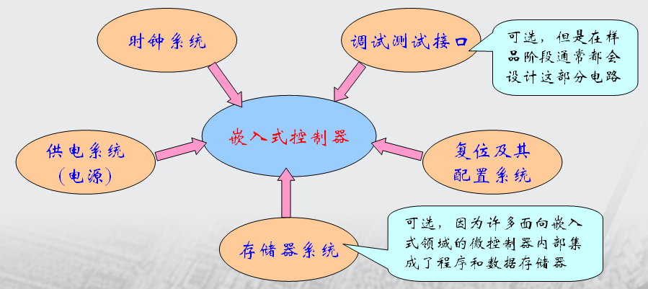
嵌入式系统简介
最小硬件系统

Slide 15
嵌入式系统简介
嵌入式软件子系统

Slide 16
嵌入式系统与单片机、PC相比的优势
性能方面：采用32位RISC结构微处理器，主频从30MHz到624MHz以上，处理能力大大超出单片机系统，接近PC机的水平，但体积更小，能够真正地“嵌入”到设备中；
实性性方面：嵌入式机控制器内嵌实时操作系统（RTOS），能够完全保证控制系统的强实时性；
人机交互方面：嵌入式控制器可支持大屏幕的液晶显示器，提供功能强大的图形用户界面；输入方法多种多样；
系统升级方面：嵌入式控制器可为控制系统专门设计，其功能专一，成本较低，而且开放的用户程序接口（API）保证了系统能够快速升级和更新。

Slide 17
主要内容
1
嵌入式系统简介
2
嵌入式系统工程师
3
嵌入式系统的典型应用

Slide 18
嵌入式工程师分类
嵌入式软件开发具体可以分三类：
嵌入式驱动工程师
嵌入式系统工程师
嵌入式应用工程师
嵌入式工程师又分两种：
大公司的嵌入式工程师
小公司的嵌入式工程师

Slide 19
嵌入式驱动工程师
编写和移植各种芯片驱动（如音频芯片），优化硬件设备驱动，得精通各种硬件接口协议（如I²C协议）、系统调度、信号量等，开发难度最大。
该类开发者一般是软硬件综合型人才，一般的嵌入式驱动工程师指Linux上的驱动开发工程师，需要精通Linux驱动框架，结合芯片本身去编写驱动，驱动的好坏很大程度上决定一个产品的好坏。
业界对驱动人才的定义是三年才算入门。

Slide 20
嵌入式系统工程师
主要是编写固件，根据不同平台移植操作系统，根据应用场景来优化系统，需要熟悉整个操作系统组成与调度，对固件的稳定性高求很高，如果系统不稳定，驱动和应用也是白做的。
无论哪种语言，程序代码只是一个简单的工具，最后真正留下的只有原理、协议、框架、思维。

Slide 21
嵌入式应用工程师
编写业务逻辑程序，调用驱动工程师提供的接口控制设备，所涉内容范围非常广。
主要使用C语言开发，但经常会涉及C++、Java、python、JavaScript、PHP等各类语言以及各种脚本语言、数据库、前端后台、各种通讯协议；
需要很强的学习能力，该职位是需求量最大的，一般10人的开发小组，驱动开发与系统开发与应用开发的比例是1：2：7。

Slide 22
大公司的嵌入式工程师
大公司：大公司的特色是什么？答案：人多！
人多导致的后果是什么？答案：项目分工非常细，都遵循“术业有专攻”这一哲学道理；
例如职位是嵌入式驱动开发，那么大公司可能还会细分嵌入式显示屏驱动工程师、嵌入式音频驱动工程师、嵌入式电源驱动工程师等；
如果你分配到的是一个显示屏驱动项目，那么有可能你这一年内都是在开发显示屏驱动，一年后你将是显示屏驱动方面的一个小专家；做的东西都是很“精”的；
大公司的薪资水平和福利也是相当可观的，有完善的晋升路线，离职率一般不高。

Slide 23
小公司的嵌入式工程师
项目分工不明确，什么都得干，一般不会管你是嵌入式驱动工程师还是嵌入式应用工程师，前端、后台、服务器都得干，没学过就去学。
小公司还有一个特色就是：“节奏快”，大公司里面可能开展一个项目会花上几个月的时间或者更长，在小公司是不存在的，领导都是指望着你几天或者两三周完成。
在小公司你可以得到飞速的进步，很强的综合性技能，前提是比人家花出更多的时间，把每一个项目理解清楚。坚持下来，两年后必能独当一面。
小公司提供给应届生的薪资水平相对与到大公司来说要低，其福利不完善和晋升路线也一般比较模糊，所以小公司的离职率会比较高。

Slide 24
嵌入式发展前景与当今状况
目前的嵌入式开发更倾向于智能化，也就是我们所说的智能硬件（硬件+软件）；
嵌入式产品的一个发展趋势是更倾向与自动化控制和人机交互，而不是强调“算法”这一块，要区分你仅仅是一名嵌入式工程师而不是算法工程师，“深度学习”、“神经网络”都不需要深入理解，那是研究生、博士生做的，并不是说你的能力不足，而是“术业有专攻”，这并不是一名嵌入式工程师的工作量，你需要做的仅仅是与他们的“云端大脑”进行对接，调用他们API就完事了。

Slide 25
由于人工智能、深度学习、神经网络、区块链、大数据等先进学科的崛起，很多人都产生质疑：“嵌入式还有发展前景吗”？这个问题我在这里可以很肯定地告诉你：“嵌入式有很好的发展前景，前沿嵌入式技术即将崛起，或者说已经崛起”。
人工智能、大数据这些学科会给嵌入式带来冲击，就目前来看，大学生更倾向与python编程语言、机器学习这一块，而嵌入式学者的确比往年有所下降，但学者少了并不代表他的需求就少了，并不代表他的薪资水平下降了，目前的一个嵌入式技术更倾向于与智能学科相结合的趋势；
以百度机器人为例，机器人的核心是大脑，即是“数据和算法”，但机器人大脑想机器人身躯能够像人类一样活动，能说会道，行走自如，那么就必须得依靠嵌入式技术，这就是我所说的嵌入式+智能学科应用.
从长久来看，嵌入式只会越来越火，智能学科的崛起必定带动新型的嵌入式技术发展。

Slide 26
展望人工智能带动前沿嵌入式技术
人工智能给嵌入式带来的冲击，是福也是祸，人工智能实现智能化无处不依赖嵌入式技术，人工智能学科在不知不觉中带动嵌入式技术革新，从一系列智能产品，包括无人机、智能音响、机器人控制、城市天眼系统、智能家具、自动驾驶汽车、扫地机器人、小米手环等等，都依靠嵌入式技术来实现。
人工智能越是想向人类表达他的智能水平，越是要依靠嵌入式技术，所以前沿嵌入式技术更倾向于嵌入式+智能学科的发展，当智能学科真正崛起，嵌入式必定又是一次浪潮与技术革新。

Slide 27
主要内容
1
嵌入式系统简介
2
嵌入式系统工程师
3
嵌入式系统的典型应用

Slide 28
嵌入式系统的应用领域
军事国防
消费电子
军事电子
工业控制
信息家电
工控设备
智能玩具
嵌入式应用
智能仪表
通信设备
汽车电子
移动存贮
网络设备
电子商务
网络

Slide 29
嵌入式产品
传统嵌入式产品：空调主控模块、冰箱主控模块、家用遥控器、智能手机、教学投影仪、音响系统、雷达系统、路由器等等
前沿嵌入式产品：无人机、智能音响、机器人控制、城市天眼系统、智能家具、自动驾驶汽车、扫地机器人、小米手环等等

Slide 30
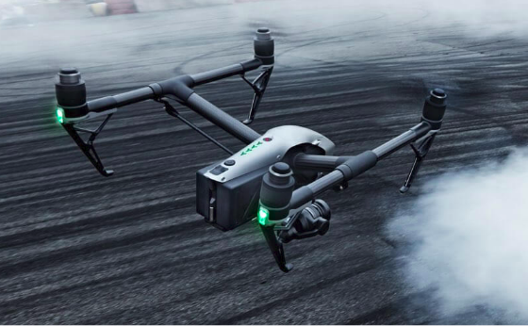

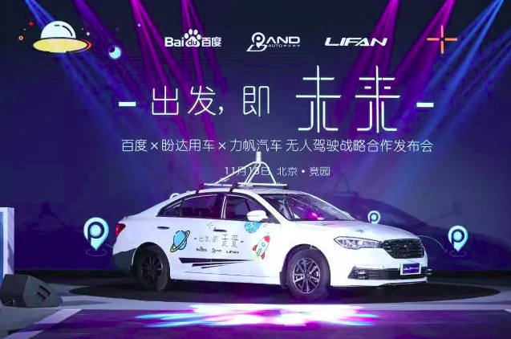

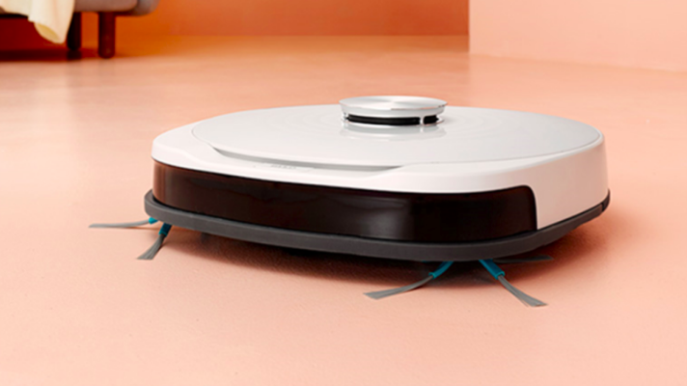
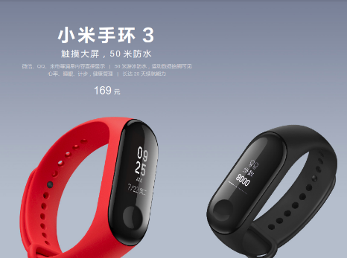
前沿的嵌入式产品
大疆无人机
天猫精灵智能音响
自动驾驶汽车
百度机器人
海尔扫地机器人
小米手环3

Slide 31
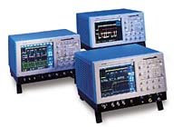
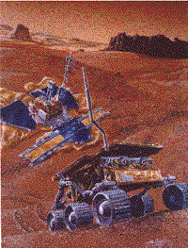
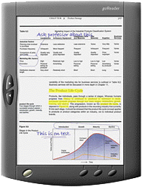
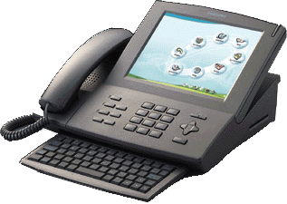
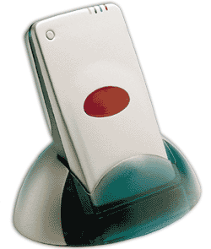
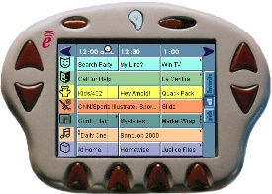
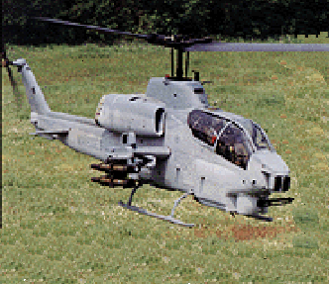
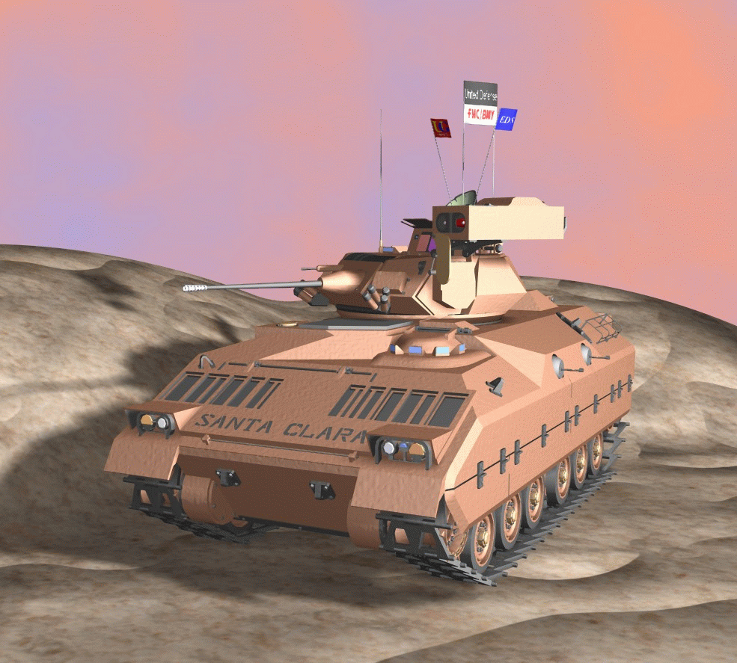


一些典型的嵌入式系统应用实例
Tektronix TDS7000 Digital Oscilloscopes
goReader Internet eBook
Samsung AnyWeb
Internet Screen Phone
Nixvue Digital Album
Digital Photo Album
eRemote
Intelligent Home Controller

Slide 32
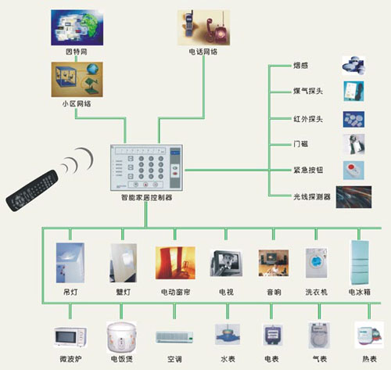
现代化家庭

Slide 33
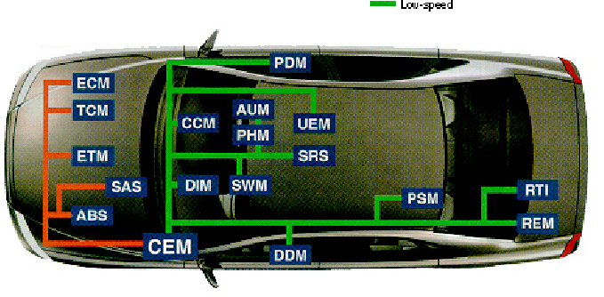
嵌入式应用——汽车电子
汽车电子产品（18个嵌入式控制模块）——CAN总线网络
VOLVO S80汽车的CAN总线网络

Slide 34
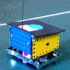
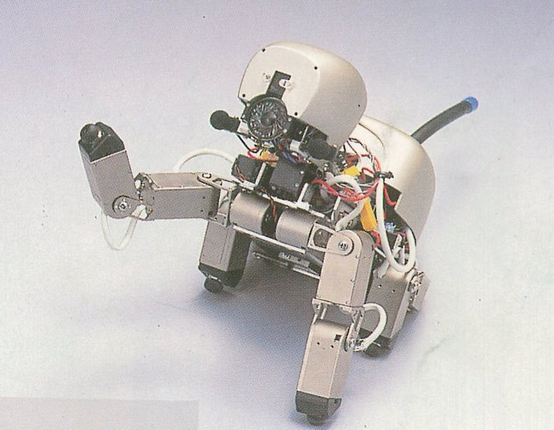
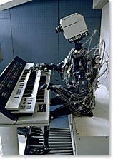
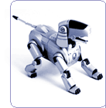

智能玩具与机器人

Slide 35
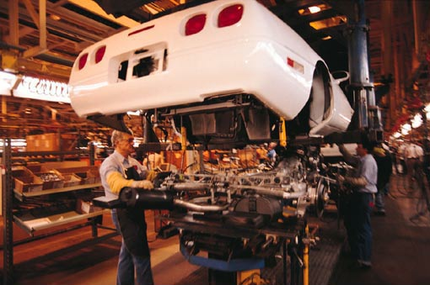

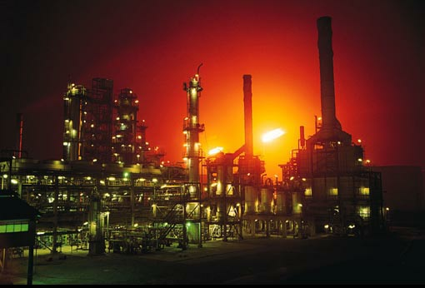
嵌入式技术应用——工业控制
工业方面：机床、冶金、电子、交通、航空航天等行业技术升级的重要基础

Slide 36

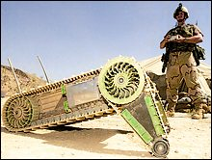

军事侦察
阿富汗参加反恐作战的“赫耳墨斯”价值4万美元，可携带2架摄像机，发挥了很好作用。
以警方用机器人在检查一具巴勒斯坦枪手的尸体。
Notes:
赫耳墨斯(Hermes)是希腊神话中为众神传递信息的使者,相对应于罗马神话中的墨丘利(Mercurius)。

Slide 37
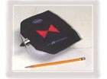
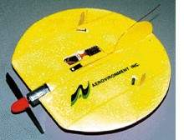
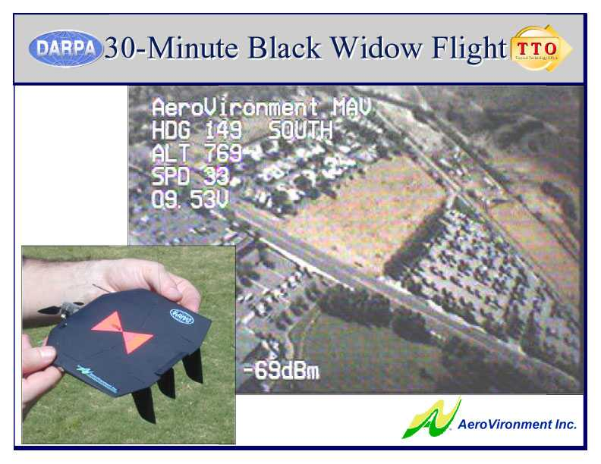
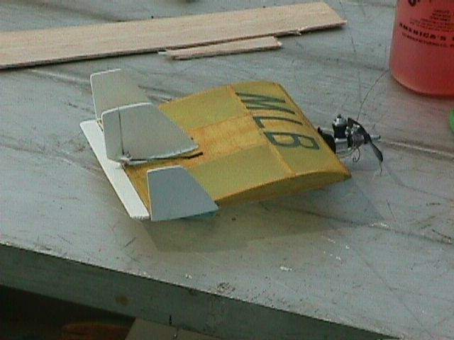
微型飞行器---“黑寡妇”
空中飞行器

Slide 38
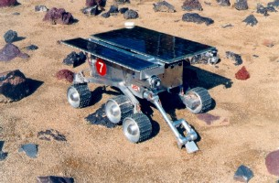
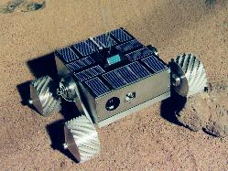
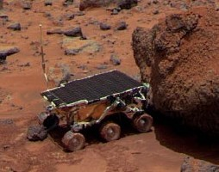
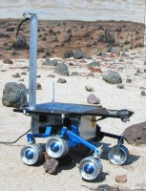
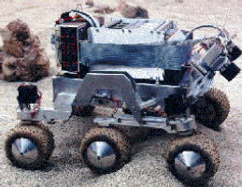
基于VXworks的火星探路者

Slide 39
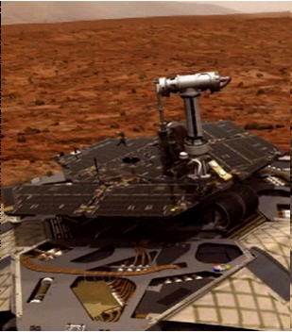
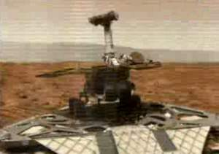
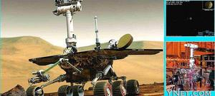
2004年“勇气号”再次登陆火星

Slide 40
作业
在笔记本电脑上安装Vmware Workstation虚拟机；
在虚拟机中安装Linux操作系统Ubuntu；
熟悉50个最常用的Linux命令。
参考教程：【正点原子】I.MX6U嵌入式Linux驱动开发指南V1.6.pdf
视频教程：https://www.yuanzige.com/course/detail/50089

